Slide 1

分布式接口简单实现
二〇一七年11月
February,2017

Slide 2


一、分布式服务框架基本构成
二、动态代理
三、BIO与NIO
四、简单实践

Slide 3
一、分布式服务框架基本构成
（1）RPC基础层：
包括底层通信框架，如NIO框架、通信协议，序列化和反序列化协议， 以及在这几部分上的封装，屏蔽底层通信细节和序列化方式差异
（2）服务发布/消费：
服务提供者根据消费者请求消息中的接口名，方法名，参数列表等信息，通过Java反射，调用本地的接口实现类； 服务消费者将服务提供者发布的接口封装成远程服务调用；
（3）服务调用链：
在服务调用的职责链中，通过在调用链切面的编码完成相关的监控和扩展，如负载均衡，服务调用性能统计，调用完成通知， 失败重发等功能
（4）服务注册中心：
注册中心负责服务的发布和通知，需要支持服务的平滑上线下线等
（5）服务治理中心：
服务治理中心是一个可视化的模块，提供对服务的可视化分析和维护，包括服务运行状态，调用关系和健康度等

Slide 4
二、动态代理
（1）什么是动态代理：
代理：为其他对象提供一种代理以控制对这个对象的访问。
静态代理：在程序运行前就已经存在代理类的字节码文件。代理类和委托类的关系在运行前就确定了
动态代理：动态代理类的源码是在程序运行期由JVM根据反射机制动态生成的。代理类和委托类的关系是在程序运行时确定的

Slide 5
二、动态代理
（2）动态代理的典型实现过程：
一个典型的动态代理创建对象过程可分为以下四个步骤： 1、通过实现InvocationHandler接口创建自己的调用处理器 IvocationHandler handler = new InvocationHandlerImpl(...); 2、通过为Proxy类指定ClassLoader对象和一组interface创建动态代理类 Class clazz = Proxy.getProxyClass(classLoader,new Class[]{...}); 3、通过反射机制获取动态代理类的构造函数，其参数类型是调用处理器接口类型 Constructor constructor = clazz.getConstructor(new Class[]{InvocationHandler.class}); 4、通过构造函数创建代理类实例，此时需将调用处理器对象作为参数被传入 Interface Proxy = (Interface)constructor.newInstance(new Object[] (handler)); 为了简化对象创建过程，Proxy类中的newInstance方法封装了2~4，只需两步即可完成代理对象的创建。 生成的ProxySubject继承Proxy类实现Subject接口，实现的Subject的方法实际调用处理器的invoke方法，而invoke方法利用反射调用的是被代理对象的的方法（Object result=method.invoke(proxied,args)）

Slide 6
三、BIO与NIO
BIO：同步阻塞式IO，服务器实现模式为一个连接一个线程，即客户端有连接请求时服务器端就需要启动一个线程进行处理，如果这个连接不做任何事情会造成不必要的线程开销，当然可以通过线程池机制改善。 NIO：同步非阻塞式IO，服务器实现模式为一个请求一个线程，即客户端发送的连接请求都会注册到多路复用器上，多路复用器轮询到连接有I/O请求时才启动一个线程进行处理。

Slide 7
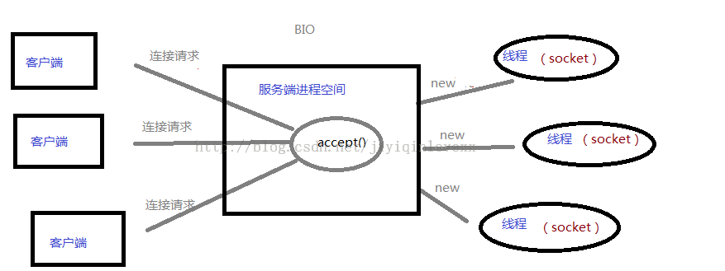
三、BIO与NIO
BIO

Slide 8
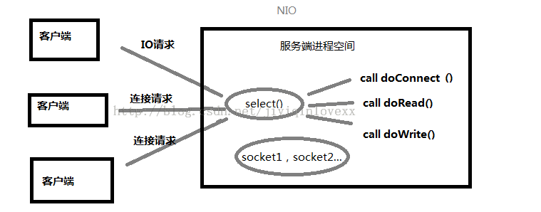
三、BIO与NIO
NIO

Slide 9
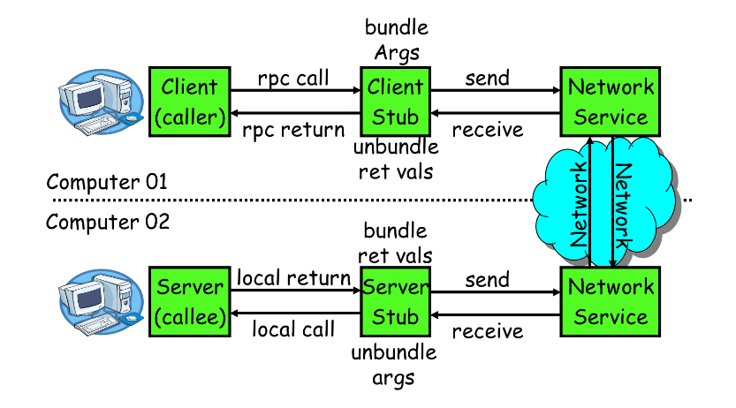
四、简单实践

Slide 10
四、简单实践
服务消费方（client）调用以本地调用方式调用服务；
client stub接收到调用后负责将方法、参数等组装成能够进行网络传输的消息体；
client stub找到服务地址，并将消息发送到服务端；
server stub收到消息后进行解码；
server stub根据解码结果调用本地的服务；
本地服务执行并将结果返回给server stub；
server stub将返回结果打包成消息并发送至消费方；
client stub接收到消息，并进行解码；
服务消费方得到最终结果。
RPC的目标就是要2~8这些步骤都封装起来，让用户对这些细节透明。

Slide 11
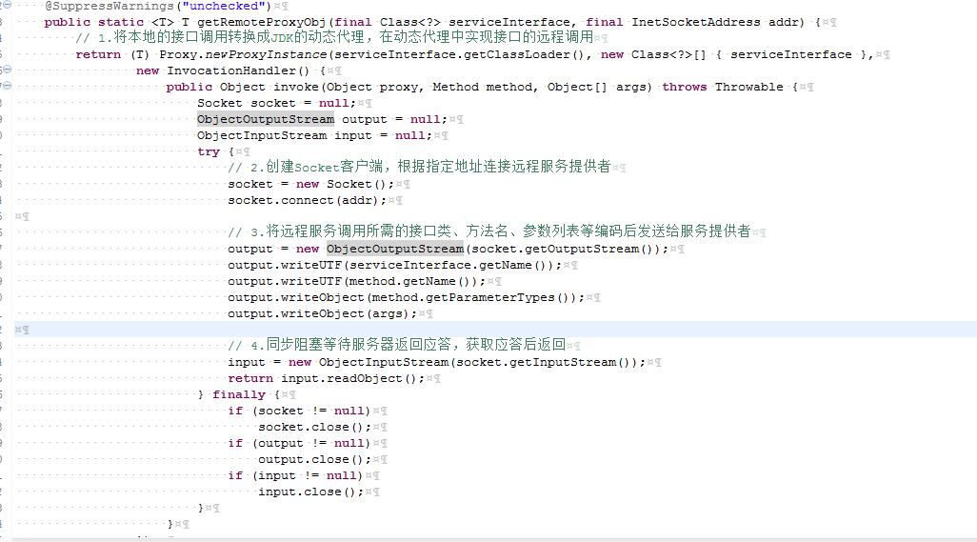
四、简单实践-动态代理实现调用方

Slide 12


